Slide 1
投資人說明會 Institutional Investors
今國光學工業股份有限公司
Kinko Optical CO.,Ltd / 股票代碼: 6209
20th Nov. 2024

Slide 2
免責聲明
06
營業額的產品佔比
01
公司簡介
營運成果
02
07
今國里程碑
AR smart glasses is the future platform for AI
03
08
核心產品線
AR smart glasses market size
04
09
未來核心產品
Major Players & Kinko Opportunity
05
10

Slide 3
免責聲明 Disclaimer
本簡報資料所提供之資訊，包含所有前瞻性的看法，本公司不因任何新事件或任何狀況的產生而負有更新或修正本簡報資料內容之責任。
投資人不應將上述前瞻性資訊解釋為具有法律約束力的承諾，而以有可能修正的彈性資訊視之。本簡報資料中所提供之資訊並未明示或暗示表達或保證其具有正確性、完整性或可靠性，亦不代表本公司產業狀況或後續重大發展的完整論述。

Slide 4
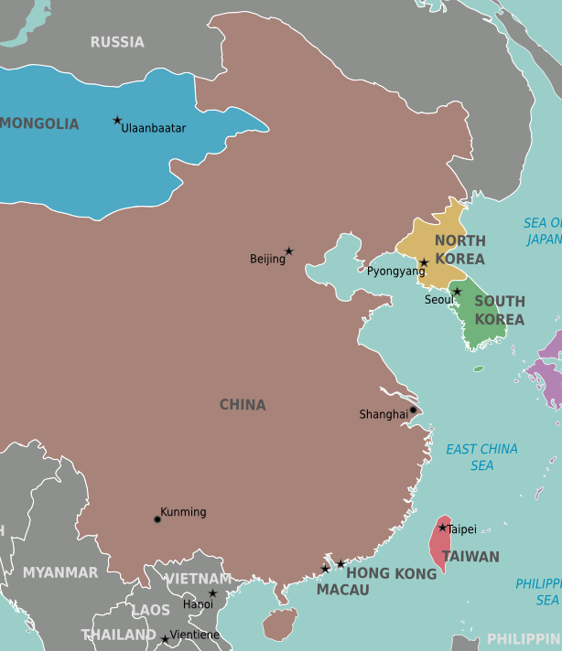
公司簡介
KINKO Optical
H.Q.
今國光學工業股份有限公司
Kinko Optical CO., Ltd
成立時間:1980 年 6 月19 日
董事長 ：陳慶棋
總經理 ：陳義方
資本額 ：NT$ 17.4 億
主要業務：
玻璃鏡片 / 模造鏡片
鏡頭 / 光學設計~製造
員工人數 : 1,698人
總公司:今國光學(台灣 - 台中市)
工廠:今國光學(台灣 - 台中市)
華國光學(廣東省 - 佛山)
Polished Glass
KINKO Optical
Chung Kang Branch
Molding Glass, Plastic Lens, Lens Assembly
Foshan Huaguo
GuangDong, China
Polished glass, Far infrared lens units

Slide 5
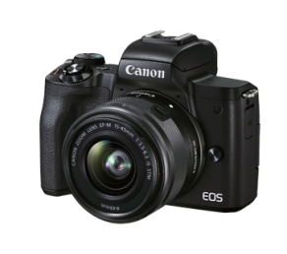
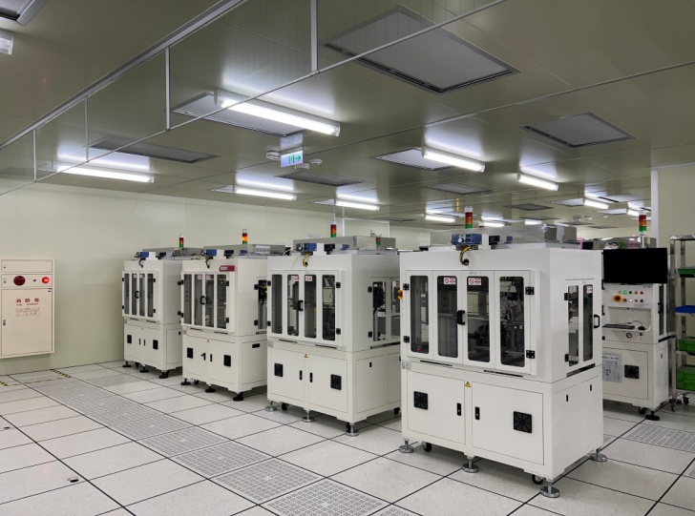
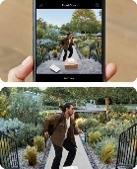
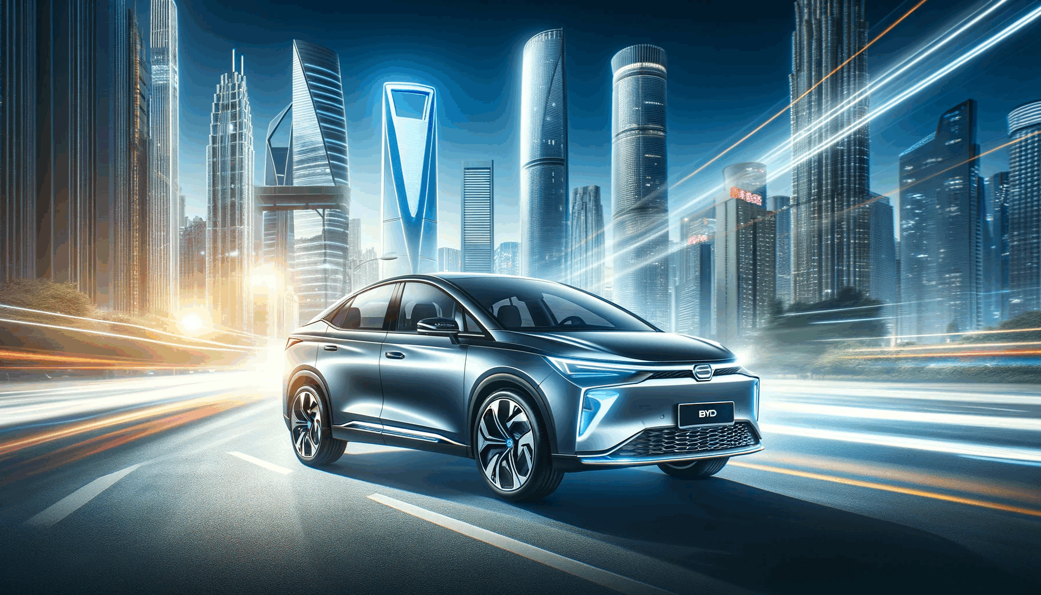
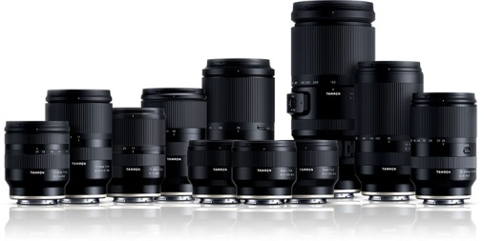
今國里程碑
打入美國IoT品牌廠，供應智慧門鈴鏡頭、智能音箱鏡頭。
成功進入車用Tier1客戶，供應影像/ADAS/Lidar/熱成像多種車用鏡頭。
持續開發熱成像鏡頭市場。
拓展生產基地，成立大陸佛山華國分公司
與國際相機品牌合作，搭上單眼相機成長的趨勢。
拓展產品事業群;中港廠導入自動化組立生產線
今國光學成立於台灣台中
1980
1992
1997
2012
2018~2024

Slide 6
核心產品線
熱成像鏡頭
01
車載、無人機、監控、工業
Automotive鏡頭
02
ADAS、LiDAR、自動駕駛、車內外監控、行車紀錄
Made in Taiwan
IoT鏡頭
03
智慧門鈴、家居監控、智慧辦公室、智慧音箱
D-SLR鏡頭
04
D-SLR大口徑鏡片

Slide 7
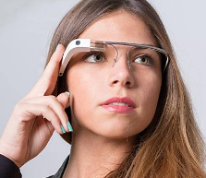
未來核心產品
AR &VR
T Lens

Slide 8
營業額的產品佔比
 | 2022 年 | 2023 年 | 2024 年1~9月
遠紅外線鏡頭 | 17.05% | 13.30% | 24.20%
車載鏡頭 / 鏡片 | 9.42% | 10.60% | 13.90%
單眼大口徑鏡片 | 29.35% | 23.70% | 23.40%
物聯網鏡頭 | 32.59% | 37.60% | 24.00%
其它 (工業鏡頭3.7% &投影鏡頭4%) | 11.59% | 14.80% | 14.50%

Slide 9
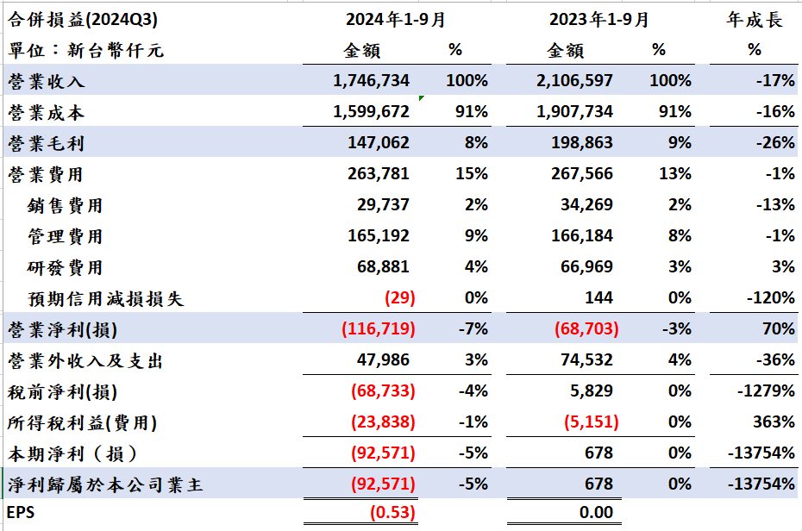
營運成果(年度比較)

Slide 10
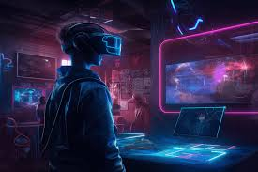
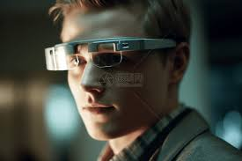
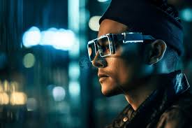
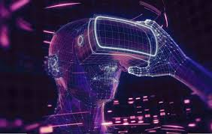
附 錄

Slide 11
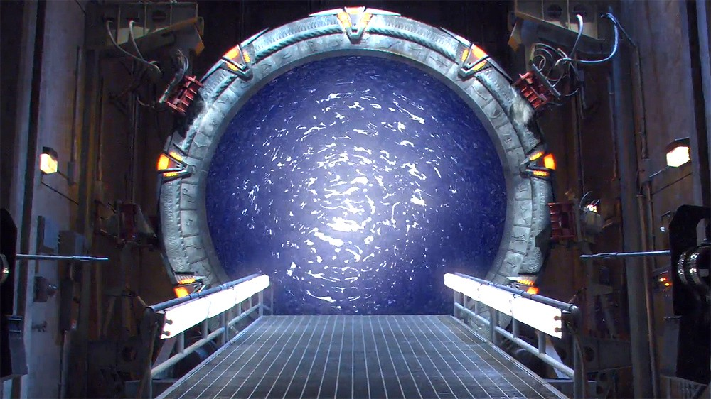
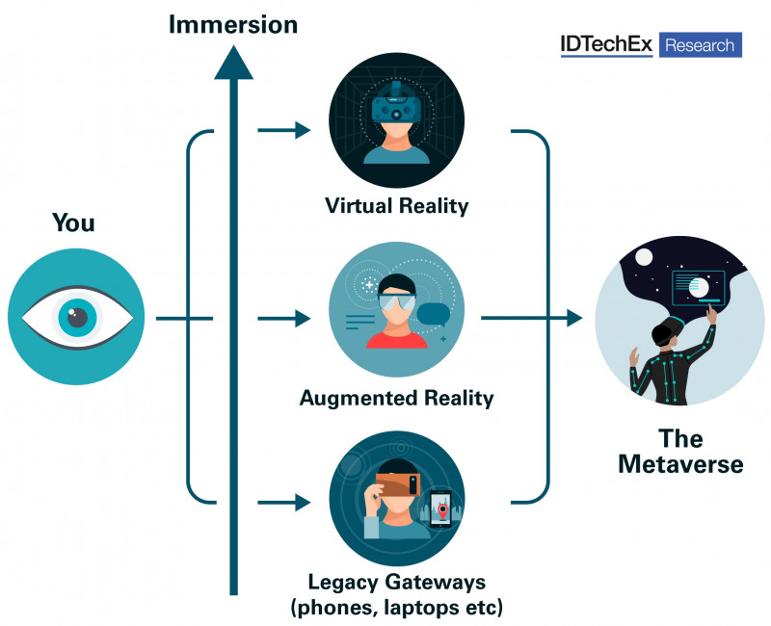
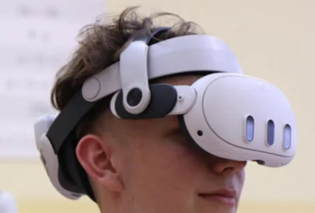
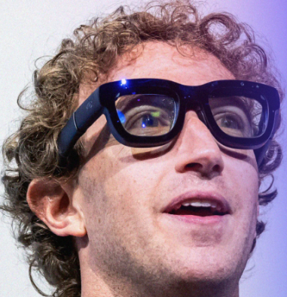
The gateways
to the metaverse: AR VR MR?

Slide 12
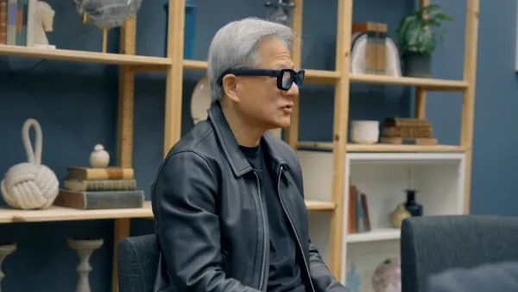
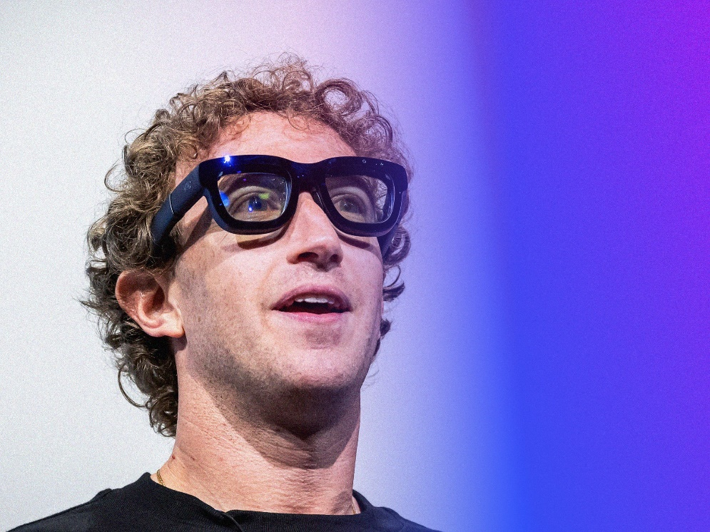
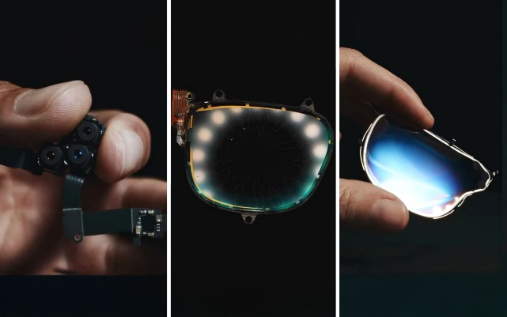
AR smart glasses is the future platform for AI
Two richest men in the world
Lightweight, Slim, Fashionable, Prescription able, long battery life, like eye-glasses

Slide 13
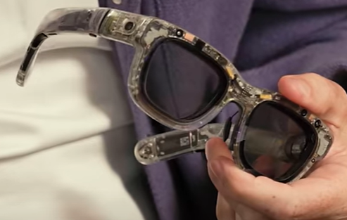
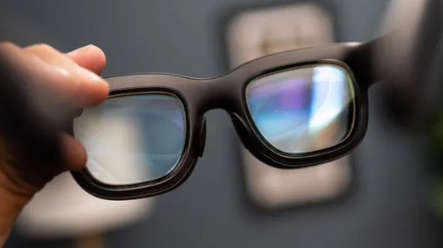
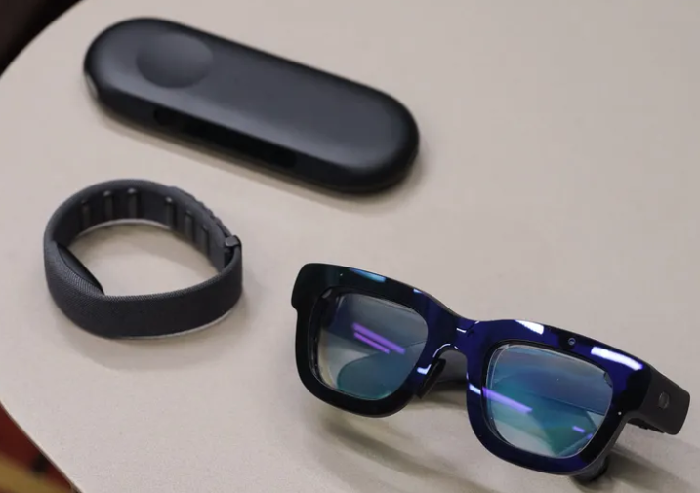
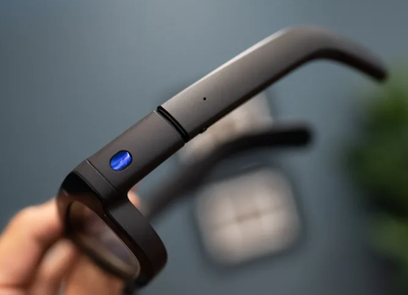
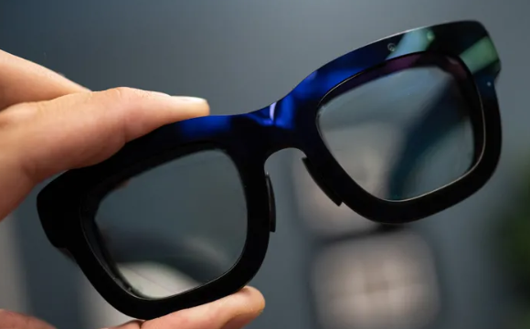
Meta Orion AI smart glasses (Optics>65%)
Micro-LED Light Engine
SiC carbide waveguide (n=2.6)
7 cameras
Eye tracking
Hand tracking
Whist band
Magnesium frame
Wi-Fi power bunk

Slide 14
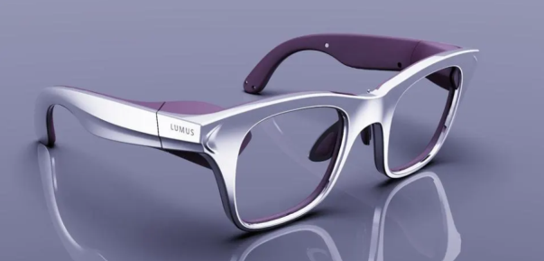
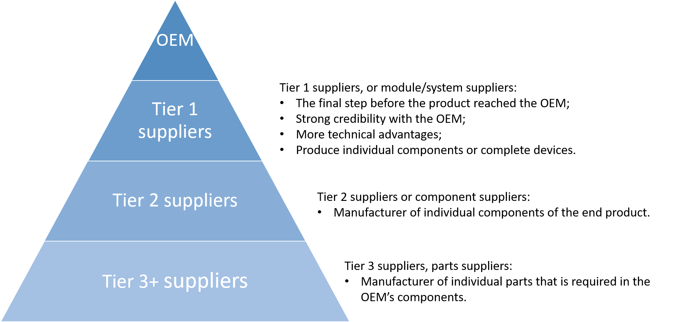
Building the AR ecosystem involves multi-tier companies:
Tier 1 suppliers (Display assembly and sensing assembly modules, Rx procurement…)
Tier 2 suppliers (waveguide combiners, micro display panels, IR cameras,…)
Tier 3 suppliers (NIL resins, HRI substrates, QDs for LED color conversion, process developments and production equipment, …)

Slide 15
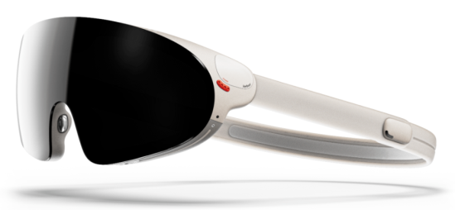
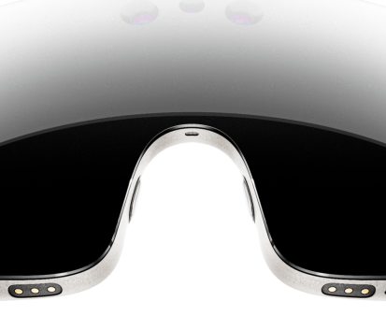
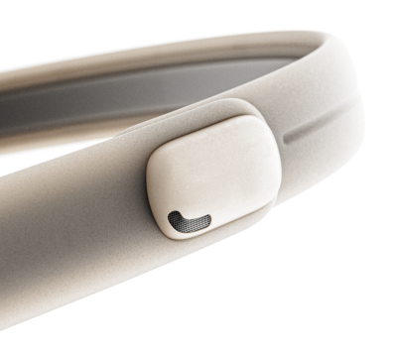
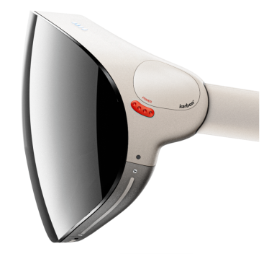
Kinko AR-smart glasses business strategy
Light engine
Waveguide
Smart glasses integration (Demo)
AI integration (Demo)

Slide 16
AR smart glasses market size

Slide 17
AR VR Market

Slide 18
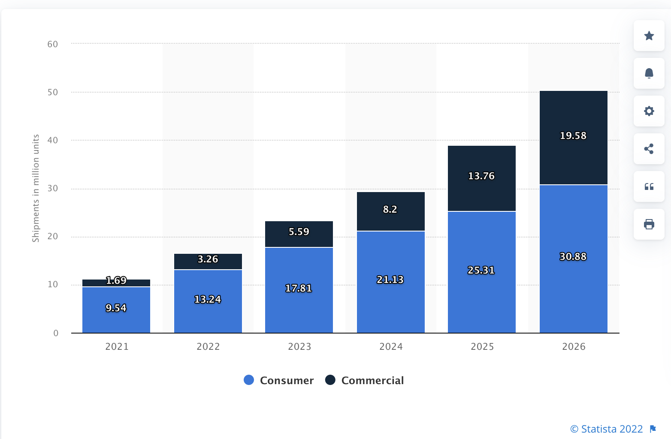
Consumer vs Commercial of AR & VR headset

Slide 19
Major Players & Kinko Opportunity

Slide 20
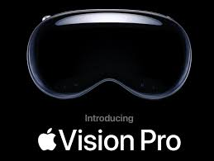
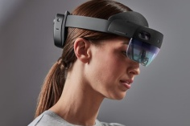
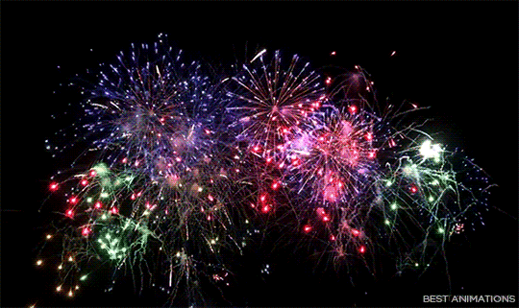
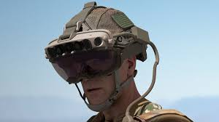
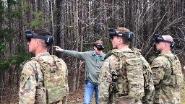
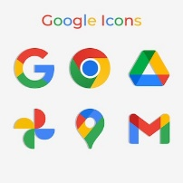
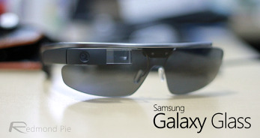
Roadmap (Meta, Apple, Samsung, Amazon…etc.)
Smart Glasses
Kinko
2025
2012
2022
2025/2026
2027
2028
2030
2035
Gen 1
Gen 2
Ref 1
Ref 2
Ref 3
Gen 1
Gen 2

Slide 21
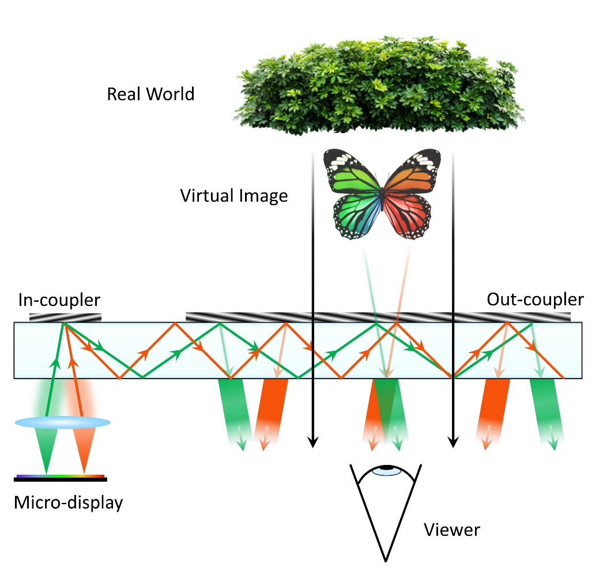
AR Smart Glasses (元宇宙)
真實的世界場景
虛像加入真實的場景
衍射光學波導
光機
人眼

Slide 22
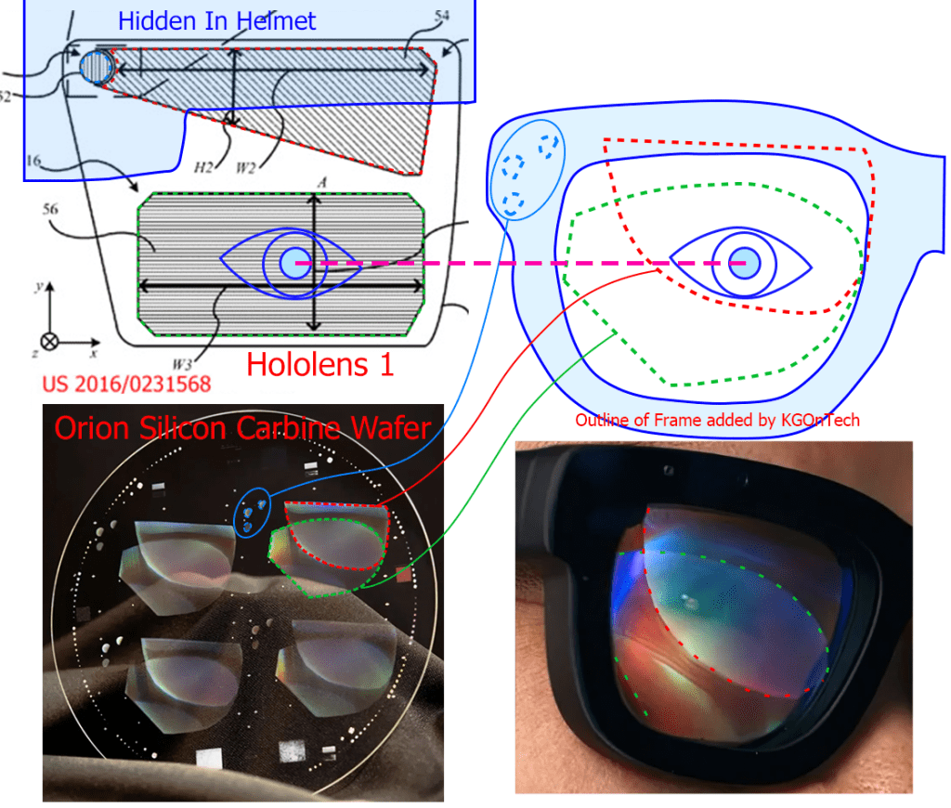
Waveguide

Slide 23
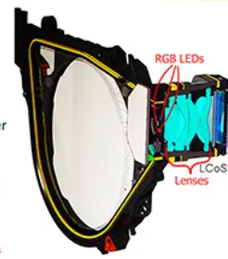
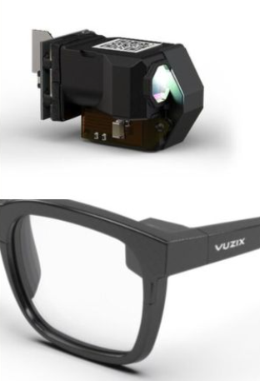
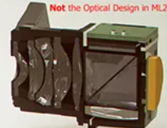
Light Engine
The light engine only 1 cc contain over 25 components
> +/- 10um optical precision is needed
Customized high precision assembly is needed
High thermal conduction design to meet optical specifications
1.1 cc

Slide 24
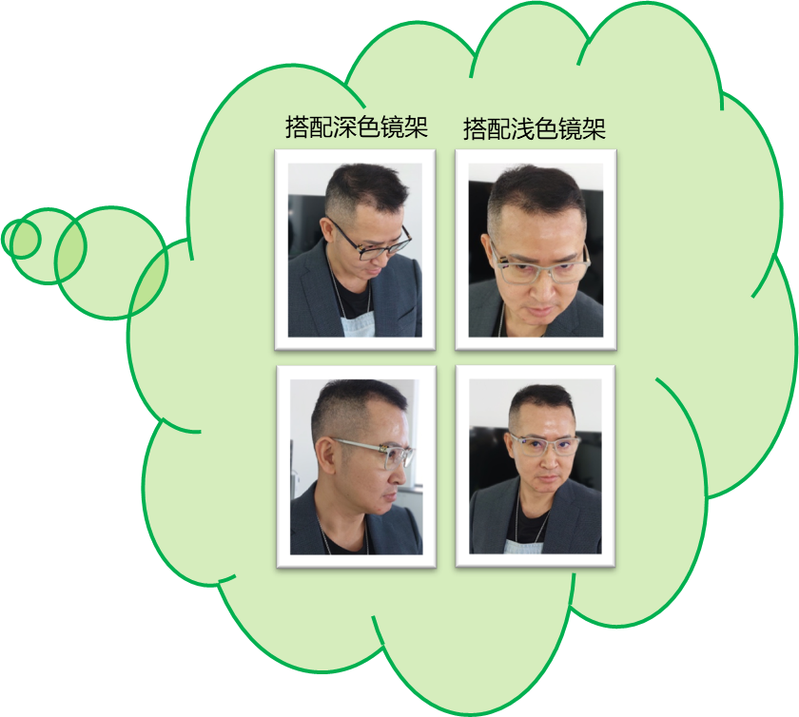
Conclusion
Metaverse AR smart glasses is coming
High technical challenge mainly in Optics
Slim, Lightweight, Eyeglasses like, Low cost
Smart glasses will be platform for AI
Smart glasses enable AI and hand free
Apple-IOS, Google-Android XR, Meta-Horizon, Huawei-Harmony
2027-2028 Meta, Samsung, Apple launch AR smart glasses
2029-2030 2nd generation AR smart glasses
The smart glasses will be the next big thing to replace smartphone
Some are happy and some are sad 幾家歡樂, 幾家愁

Slide 25
以上報告 謝謝~

